Slide 1
Департамент связи и информатизации
мэрии города Новосибирск
Создание централизованной системы управления идентификацией пользователей на базе СПО

Slide 2
Цель и основные задачи
Создание сегмента автоматизированных рабочих мест на базе свободного программного обеспечения
Организация единого пользовательского пространства для обеспечения централизованной аутентификации
Возможность аутентификации на рабочих местах под учетными данными из службы каталогов Microsoft Active Directory в гибридной инфраструктуре
Возможность использования механизма единой авторизации для доступа к сетевым ресурсам домена и ресурсам Microsoft Windows

Slide 3
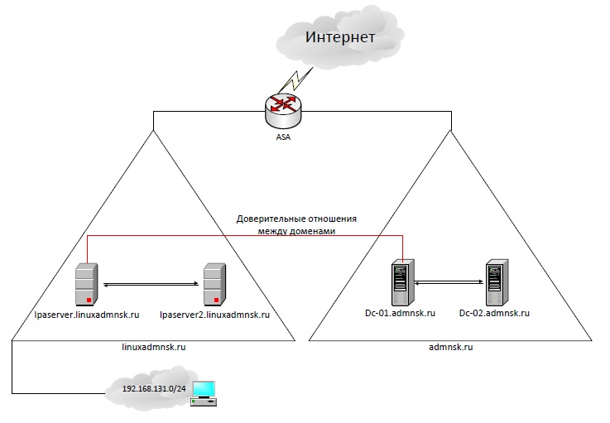

Slide 4
Используемое программное обеспечение
389 Directory Server
MIT Kerberos 5
DNS (BIND)
Dogtag certificate system
SAMBA
NTP
SSSD

Slide 5
FreeIPA (Free Identity, Policy and Audit) — открытый проект для создания централизованной системы по управлению идентификацией пользователей, задания политик доступа и аудита для сетей на базе Linux и Unix.
Лицензия GNU GPL
Сайт freeipa.org

Slide 6
Какие задачи удалось решить
авторизация пользователей домена Active Directory на рабочих станциях под управлением ОС Linux
SSO (Single Sign-On) аутентификация на сетевых ресурсах и на корпоративном портале (SharePoint) для пользователей Active Directory на рабочих станциях под управлением ОС Linux
смена пароля по истечению срока действия для пользователей домена Active Directory и FreeIPA в GUI Linux
управление политикой SUDO для пользователей домен FreeIPA

Slide 7
Известные трудности
SSO на сетевых ресурсах из «коробки» доступна только на CentOS
SSO на портал и веб-сайтах требует доработки на стороне веб-сервера(работа с Kerberos) и клиентских браузерах(работа с Kerberos в обоих сегментах)
требуется доработка ОС на базе Linux (Ubuntu (Unity), Astra Linux и т.д.) для корректного взаимодействия с FreeIPA
драйвера для периферийного оборудования требуют индивидуального подхода
При отказе первичного контроллера домена freeAPI, теряются доверительные отношения с доменом AD
Невозможность работы с компонентом ActiveX в среде Linux, который используется, например, в EOS for Sharepoint

Slide 8
Вопросы безопасности
Основным вопросом безопасности в системах Linux остается сам подход к вопросу безопасности

Slide 9
Результаты
развернут сегмент автоматизированных рабочих мест на базе свободного программного обеспечения
создано единое пользовательское пространство для обеспечения централизованной аутентификации пользователей данного сегмента

Slide 10
Планы

